Slide 1

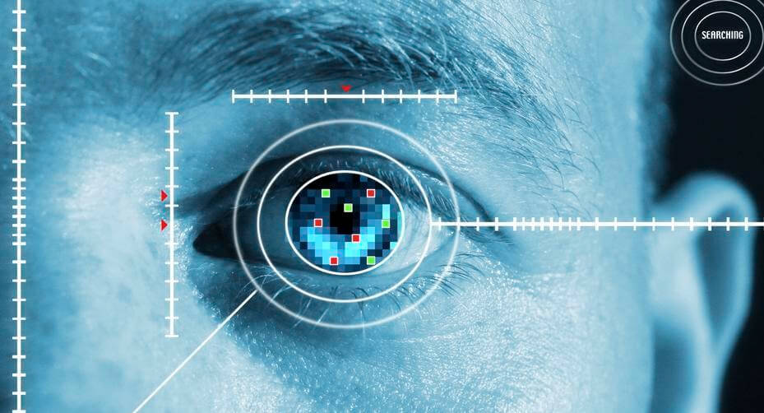
Görüntü İşleme (Image Processing)
Buğra Enhar Elbir
02200201072

Slide 2



BÖLÜMLER
BÖLÜM 1
örüntü işleme teknikleri ve kümeleme yöntemleri kullanılarak fındık meyvesinin tespit ve sınıflandırılması
BÖLÜM 2
Retina kan damarlarını çıkarmak için eşikleme temelli morfolojik bir yöntem

Slide 3
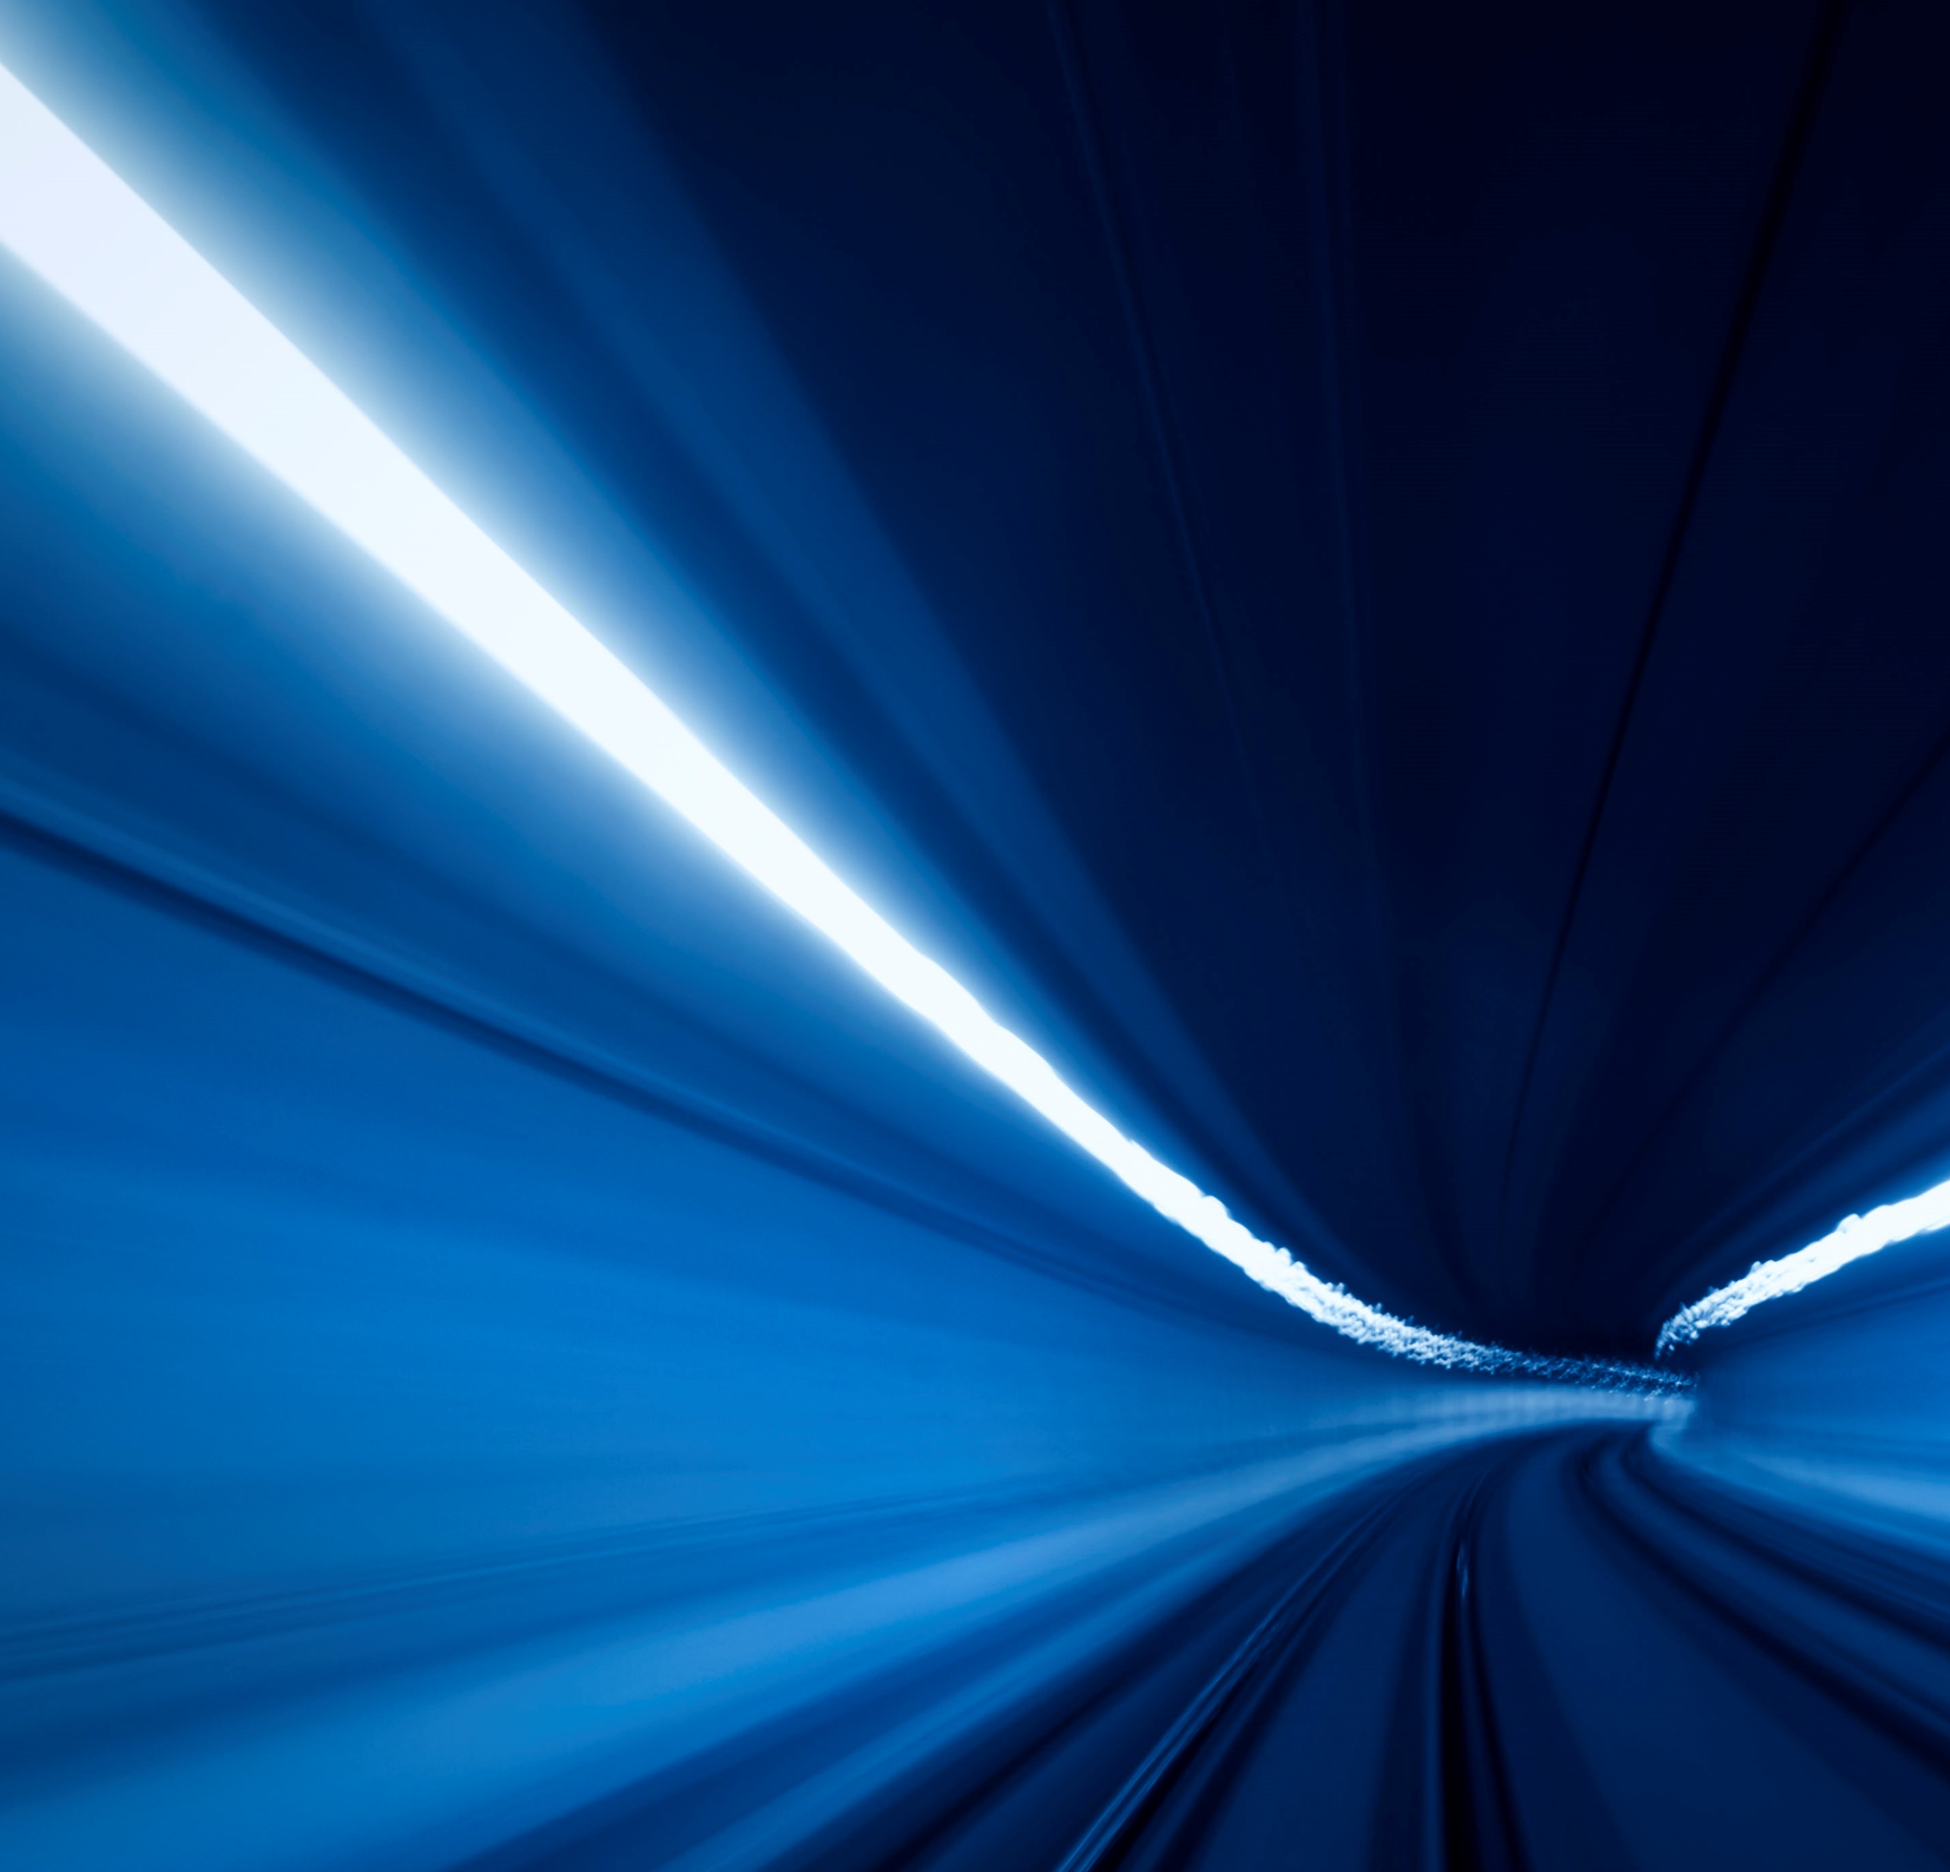
ÖZ
Yapılan çalışmada, ortamda bulunan nesnelerin gerçek zamanlı olarak tespit edilmesi, sınıflandırılması ve elde edilen sonuçlar sunulmaktadır. Önerilen yönteme ait deneysel çalışmaların gerçekleştirilmesinde fındık meyvesi kullanılmaktadır. Çalışma ortamında bulunan fındıklara ait görüntü, kamera ile alındıktan sonra görüntü işleme teknikleri kullanılarak işlenmektedir. Fındıkların görüntü düzlemi üzerinde kapladıkları boyut ve alan verileri hesaplanmaktadır. Elde edilen veriler değerlendirilerek, fındıklar gerçek zamanlı olarak küçük (K1), orta (K2) ve büyük (K3) olmak üzere üç sınıfa ayrılmaktadır. Bu işlem ortalama tabanlı sınıflandırma ve K-means kümeleme yöntemleri kullanılarak gerçekleştirilmektedir.

Slide 4

GİRİŞ
Görüntü işleme ve bilgisayarlı görme uygulamaları son yıllarda ciddi bir artış göstermektedir. Özellikle araç içi otomasyon, güvenlik sistemleri, gezgin robot uygulamaları, askeri alanlarda dost ve düşman kuvvetlerinin gözetlenmesi, tarım uygulamaları, biyomedikal ve tıp alanlarında, coğrafi bilgi sistemlerinde, tasarım ve imalat uygulamalarında yaygın olarak kullanılmaktadır.
Görüntü işleme teknikleri kullanılarak yapılan çalışmalarda, ilk olarak kameradan görüntüler alınmaktadır. Alınan görüntüler üzerinde, görüntü ön işleme adımları uygulanmakta ve ilgilenilen nesnelere ait özellik çıkartımı gerçekleştirilmektedir. Ortamda bulunan nesnelerin doğru bir şekilde tespit edilmesi, özellik çıkarımı aşaması için çok önemlidir. Nesnelerin tespit edilmesi veya tanınması amacıyla yapılan çalışmalarda farklı yöntemler önerilmektedir. Nesnelere ait basit özellikler kullanılarak hızlı ve etkili nesne tanımaya yönelik çalışmalar , karmaşık arka plan çıkarımı ile tanıma , şekil tanıma, renk tanıma, kenar ve köşe tanıma, istatistiksel örüntü tanıma, şablon eşleme gibi çeşitli yöntemler kullanılmaktadır.

Slide 5
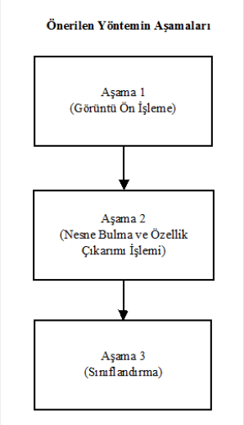
ÖNERİLEN YÖNTEM
Ortamda bulunan aynı nesnelerin tespit edilerek, sınıflandırılmasına yönelik yapılan çalışmada üç aşamalı bir yöntem önerilmektedir.

Slide 6
AŞAMA 1:Görüntü ön işleme aşaması
Görüntü ön işleme aşamasında, kameradan alınan görüntü üzerinde sırasıyla filtreleme, resmin grileştirilmesi ve ikili resme çevrilmesi işlemleri uygulanmaktadır. Bu işlemlerin gerçekleştirilmesinden sonra görüntü üzerinde yer alan ve ilgilenilen nesneler daha belirgin ve kolay işlenebilir hale getirilmektedir.
Filtre uygulama adımında, görüntü üzerinde yer alan tuz biber gürültülerinin giderilmesi ve resimde yer alan gereksiz ayrıntıların azaltılması sağlanmaktadır.
Filtreleme işleminden sonra renkli görüntünün, grileştirilmesi adımı gerçekleştirilmektedir.
Gri olarak elde edilen görüntü üzerinde, eşikleme işlemi uygulanarak sadece ilgili nesnelere ait yer alan bölümler kullanılmaktadır.
Eşikleme işleminden sonra siyah ve beyaz renkleri içeren görüntü oluşturulmaktadır. Görüntü içerisinde, siyah bölgelerde istenmeyen beyaz noktalar, beyaz bölgelerde istenmeyen siyah noktalar bulunmaktadır. Elde edilen ikili görüntü üzerinde yer alan gürültüleri silmek amacıyla morfolojik işlem uygulanmaktadır. Morfolojik işlemde, girdi olarak verilmekte olan, ikili görüntü üzerinde yapısal element adı verilen 3x3, 5x5 vb. kare matris gezdirilmektedir. Morfolojik işlem adımında, yapısal element ve ikili görüntü değerlerindeki komşu piksel değerleri kullanılarak görüntü güncellenmektedir. Önerilen çalışmada, ikili görüntü üzerinde, aşındırma (erosion) ve genişleme (dilation) morfolojik işlemleri uygulanmaktadır.
Aşındırma işlemi, ikili resim üzerinde yer alan beyaz alanları daraltmak ve siyah bölgelerdeki beyazlıkları temizlemek için kullanılmaktadır. Genişleme işlemi ise, beyaz alanların sınırlarını genişletirken aynı zamanda beyaz bölgede yer alan siyah noktaları temizlemektedir.

Slide 7
AŞAMA 2:Nesne Bulma ve Özellik Çıkarımı İşlemi
Nesne bulma ve özellik çıkarımı işlemi aşamasında, görüntü ön işleme aşamasından geçirilerek elde edilen ikili görüntü üzerinde nesnelerin bulunması ve her bir nesneye ait özelliklerin çıkarımı işlemleri gerçekleştirilmektedir.
Görüntü ön işleme sonunda elde edilen ikili resimde her bir nesneye ait dış hatlar, Suzuki ve Abe tarafından 1985 yılında geliştirilmiş olan algoritma kullanılarak bulunmuştur.
AŞAMA 3:Sınıflandırma işlemi aşamasına ait adımlar
Kümeleme, fiziksel veya soyut nesneleri benzer nesne sınıfları içerisinde gruplama sürecidir.
Veri kümeleme, küme analizi olarak da tanımlanmaktadır. Kümeleme analizinde desen, nokta veya nesnelerin doğal olarak gruplandırılması yapılmaktadır.
Kümeleme analizi ile çok değişkenli özellikler içeren veriler kümelendirilebilmektedir.
Önerilen çalışmada ortamda bulunan nesneler, alan, çap, yarıçap, genişlik, yükseklik vb. özellikleri kullanılarak sınıflandırılmaktadır. Yapılan çalışmada, görüntü işleme teknikleri kullanılarak bulunan nesnelerin sınıflandırma işleminde iki farklı kümeleme yöntemi önerilmektedir.

Slide 8
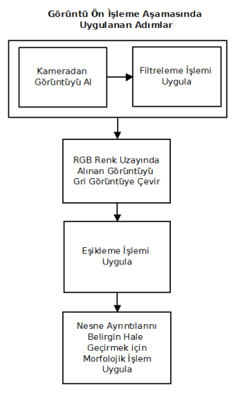
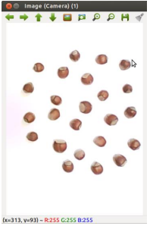
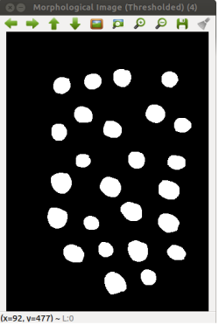
Görüntü ön işleme aşaması görüntü ön işleme aşamasında kamera görüntüsü Ön işleme aşamasından sonra elde edilen görüntü

Slide 9
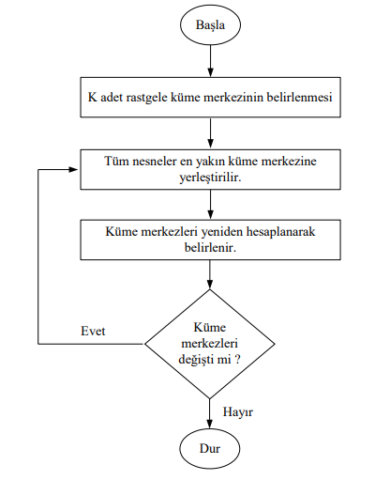
Ortalama tabanlı sınıflandırma
Sınıflandırma işlemi aşamasına ait adımlar
Kümeleme, fiziksel veya soyut nesneleri benzer nesne sınıfları içerisinde gruplama sürecidir.
Veri kümeleme, küme analizi olarak da tanımlanmaktadır. Kümeleme analizinde desen, nokta veya nesnelerin doğal olarak gruplandırılması yapılmaktadır.
Kümeleme analizi ile çok değişkenli özellikler içeren veriler kümelendirilebilmektedir.
Önerilen çalışmada ortamda bulunan nesneler, alan, çap, yarıçap, genişlik, yükseklik vb. özellikleri kullanılarak sınıflandırılmaktadır. Yapılan çalışmada, görüntü işleme teknikleri kullanılarak bulunan nesnelerin sınıflandırma işleminde iki farklı kümeleme yöntemi önerilmektedir.
K-means kümeleme yöntemi
Önerilen ilk yöntemde ortamda bulunan nesneler kendi aralarında otomatik olarak 3 sınıfa ayrıştırılmaktadır. Nesneleri sınıflandırma aşamasında, ilgili nesnenin alanı ile her bir küme merkezi arasındaki mesafe hesaplanmaktadır. Nesneler kendilerine en yakın noktada bulunan küme merkezlerine yerleştirilerek sınıflandırılmaktadır.
K-means algoritması, N adet veri nesnesinin K adet kümeye bölünmesidir. K-means kümeleme, karesel hatayı en aza indirgemek için N tane veriyi K adet kümeye bölümlemeyi amaçlamaktadır.

Slide 10
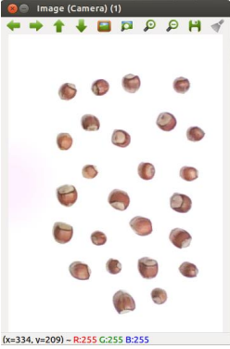
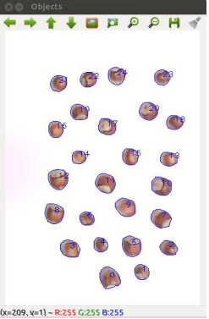
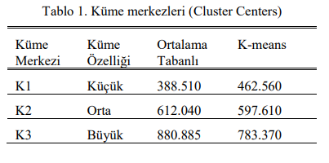
DENEYSEL ÇALIŞMA
Önerilen yöntem ile ortamda bulunan fındıkların tespit edilerek kümelenmesine yönelik deneysel çalışma yapılmaktadır. çalışma ortamına 150 adet fındık yerleştirilerek bilgi veritabanı oluşturulmaktadır. Deneysel çalışmada, ortalama tabanlı yöntem kullanılarak 3 adet küçük, 12 adet orta ve 10 adet büyük sınıf fındık bulunmaktadır. K-means algoritması kullanılarak yapılan kümelemede 3 adet küçük, 10 adet orta, 12 adet büyük fındık tespit edilmektedir. Sunulan örnek çalışmada, iki yöntem ile kümelemenin %92 oranda benzerlik gösterdiği gözlenmektedir.

Slide 11
SONUÇLAR
Makalede, görüntü işleme teknikleri kullanılarak ortamda bulunan nesnelerin tespit ve sınıflandırılmasına yönelik çalışma sunulmaktadır. Çalışma ortamında bulunan nesnelerin tespit ve sınıflandırılması amacıyla üç aşamalı bir yöntem önerilmektedir. Önerilen yöntemin ilk aşaması olan görüntü ön işleme bölümünde kameradan alınan görüntü üzerinde filtreleme, grileştirme, ikili resme çevirme ve morfolojik işlemler uygulanmaktadır. Nesne tespiti ve özellik çıkarımı aşamasında ise, ortamda yer alan nesnelerin bulunması ve alan, boyut ve konum gibi özellik bilgileri elde edilmektedir. Sınıflandırma aşamasında, bilgi veritabanında bulunan veriler, ortalama tabanlı ve K-means algoritmaları kullanılarak sınıflandırılmaktadır. Makalenin, deneysel çalışma bölümünde örnekleme işlemi için fındık meyvesi kullanılmaktadır. Çalışma ortamında bulunan fındık meyveleri gerçek zamanlı olarak %100 başarımla tespit edilmektedir. Ortalama tabanlı ve K-means kümeleme yöntemleri kullanılarak fındık meyvelerinin küçük, orta ve büyük olarak sınıflandırılması gerçekleştirilmektedir. Yapılan deneysel çalışmalarda, gerçeklenen iki algoritma ile sınıflandırmanın %90 ile %100 oranlarında benzerlik gösterdiği tespit edilmektedir.

Slide 12
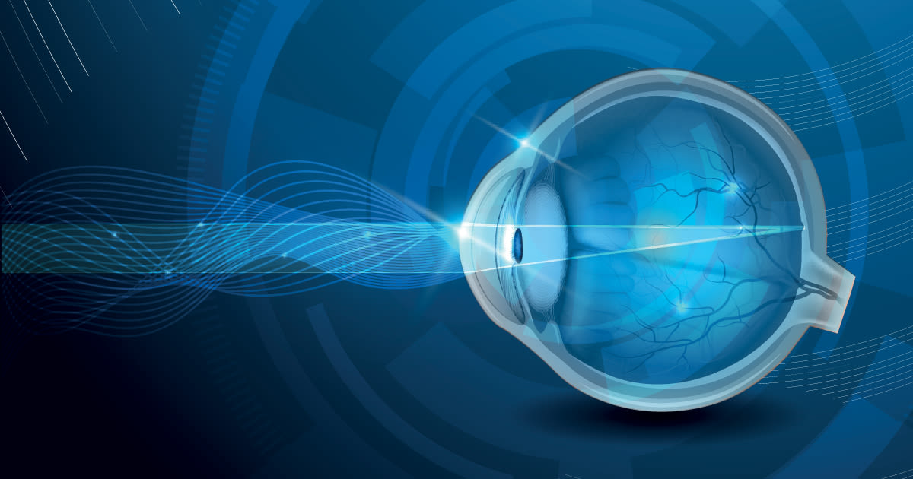
RETİNA KAN DAMARLARINI EŞİKLEME TEMELLİ ÇIKARMA MORFOLOJİ YÖNTEMİ
Bölüm 2

Slide 13
ÖZET
Son yıllarda, diyabete bağlı retina hastalığı körlüğün önde gelen nedenlerinden biri haline gelmiştir. Bu hastalığın önüne geçebilmek için retina ağ yapısının doğru bölütlenmesi gerekir. Retina ağ yapısının doğru ve hızlı bölütlenmesi için bilgisayar destekli tanı sistemlerine ihtiyaç duyulur. Bu makalede, renkli retina fundus görüntüsü üzerinde retina damarlarını otomatik olarak bölütleyen bir yöntem önerilmiştir. Retina damar ağ yapısını bölütlemek için morfolojik işlemlere dayalı bir yöntem retina görüntüleri üzerine uygulanmıştır. Morfolojik işlemlerin uygulandığı fundus görüntüsüne üç farklı eşikleme yöntemi uygulanmıştır. Bu eşikleme yöntemleri; Çoklu Eşikleme, Maksimum Entropi Tabanlı Eşikleme ve Bulanık Kümeleme Tabanlı Eşikleme yöntemleridir. Eşikleme sonucunda bölütlenmiş damar görüntüleri elde edilmiştir. Bu makalede amaç farklı eşikleme algoritmalarının aynı görüntüler üzerindeki performans karşılaştırmasını sağlamaktır. Uygulanan yöntem, herkese açık olarak sunulan retina görüntü veri seti üzerinde doğrulanmıştır. Deneysel sonuçlar, önerilen yöntemin doğru bir şekilde tespit edebildiğini göstermektedir. Eşikleme algoritmalarının 40 görüntüden oluşan veri seti üzerindeki doğruluk oranı Bulanık Mantık Tabanlı Eşikleme için 0.952, Maksimum Entopi Tabanlı Eşikleme için 0.950 ve Çoklu Eşikleme için 0.925 olarak hesaplanmıştır.

Slide 14
1-GİRİŞ
Diyabete bağlı retina bozuklukları kişilerde körlüğe sebep olan ve Diyabetik Retinopati (DR) olarak adlandırılan en önemli hastalıklardan biridir. Bu hastalığın erken teşhis edilmesi, kişilerde görme yetisinin kaybolmaması açısından önemlidir. DR hastalığının erken ve doğru teşhis edilmesi için retina damarlarının doğru bir şekilde bölütlenmesi gerekir. Retina görüntülerinin tespit edilmesi için bilgisayar destekli sistemler geliştirilmiştir. Bu sistemler yenilikçi yöntemler kullanarak sürekli geliştirilmektedir. Literatürde retina damar bölütleme işlemi işin geleneksel yöntemler ve son zamanlarda popüler hale gelen derin öğrenme yöntemleri önerilmiştir. Derin öğrenme yöntemleri ile retina damar bölütleme sistemlerinin geliştirilmesi daha sağlam sonuçlar verir ancak donanım bağlılığı gerektirir. Ancak geleneksel yöntemler olarak adlandırılan denetimli/denetimsiz öğrenme yöntemleri , morfolojik yöntemler , uyum süzgeci gibi yöntemler daha hızlı ve daha anlaşılabilir yöntemlerdir. Bu makalede geleneksel bir yöntem olan morfolojik tabanlı bir yöntem kullanılmıştır.

Slide 15
2-Materyal ve metot
2.1 Morfolojik işlemler
Morfolojik işlemlerin temel amacı, görüntünün temel özelliklerini korumak ve görüntüyü basitleştirmektir. Bu çalışmada, üst-şapka ve alt-şapka dönüşümleri kan damarlarına belirginlik kazandırmak için kullanılır. Üst-şapka dönüşümü, bir giriş görüntüsüne morfolojik açma işlemi uygulandıktan sonra uygulama sonucunun orijinal giriş görüntüsünden çıkarılması işlemidir.
2.2 Eşikleme yöntemleri
Görüntü eşikleme sadeliği ve sağlamlığı nedeni ile en sık kullanılan görüntü bölütleme yöntemlerinden biridir. Eşikleme işlemi, gri ölçekli bir görünün yoğunluk seviyesine göre sınıflara ayrıldığı bir işlemdir. Bu sınıflandırma işlemi için tanımlanmış kurallara uygun bir eşik değeri seçmek gerekir. Bu çalışmada kullanılan eşikleme yöntemleri şöyledir;
2.2.1 Çok seviyeli eşikleme
Gri ölçekli görüntüyü birkaç farklı bölgeye ayırabilen bir işlemdir.
2.2.2 Maksimum entropi tabanlı eşikleme
Entopi yöntemlerine bağlı eşikleme işlemi araştırmacılar tarafından tercih edilen bir yöntemdir.
2.2.3 Bulanık mantık tabanlı eşikleme
Bulanık kümeleme bir yumuşak kümeleme tekniğidir.

Slide 16
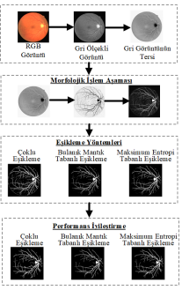



3-Kullanılan yöntem
Önerilen yöntemde, veri setinde bulunan fundus görüntülerine ait damarların bölütlenmesi sağlanmıştır. Öncelikle, veri setinde bulunan görüntüler RGB renk uzayından gri ölçekli görüntülere dönüştürülür. Gri ölçekli görüntülerin tersi üzerinde önerilen sistem uygulanır.
Orijinal rgb görüntü
Gri ölçekli görüntü
Gri ölçekli görüntünün tersi

Slide 17


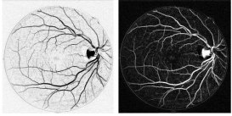
3.1VERİ SETİ
Önerilen yöntem diğer yöntemlerle kıyaslanabilir olması açısından halka açık olarak sunulan DRIVE veri seti üzerinde test edilmiştir. Veri setindeki damar pikselleri, deneyimli bir göz doktoru tarafından eğitilmiş üç gözlemci tarafından manuel olarak bölümlere ayrılmıştır. Test seti iki farklı gözlemci tarafından iki kez bölütlendirilmiş görüntülerden oluşur.
3.2 MORFOLOJİK İŞLEMLER
Retina kan damarları, retina arka planına göre daha koyu görünürler. Ancak, bazı durumlarda kan damarlarının merkez çizgisi bölgesinde parlaklık görünür. Bu görünüm yansımalardan kaynaklanmaktadır. Bu durumu ortadan kaldırmak için ilk önce morfolojik açma işlemi uygulanır.
Belirli bir açıda yönlendirilmiş çizgisel bir yapılandırma elamanı fundus içerisinde tutulamadığında bir damarı veya damarın bir kısmını yok edebilir. Bu problem genelde yapılandırma elemanı dikey yönlere sahip olduğunda ve yapılandırma elemanı damar genişliğinden daha büyük olduğu durumlarda ortaya çıkmıştır. Oysa yapılandırma elemanının yönü ile damar paralel olduğunda bir yok olma olayı meydana gelmeyecektir.
Morfolojik işlemler
Morfolojik işlem döngü sonucu
Önerilen yöntem sonucu

Slide 18
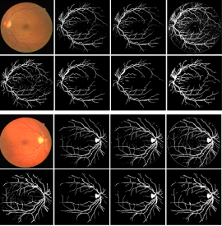
4-Bulgular ve tartışma
Üç farklı eşikleme algoritması iyileştirilmiş fundus görüntüleri üzerinde uygulanarak damar piksellerinin bölütlenmesi sağlanmıştır. İyileştirilmiş görüntüler eşikleme işlemine tabi tutulduktan sonra çıktı görüntüleri üzerinde performans iyileştirilmesi yapılmıştır. Performans iyileştirme yönteminde damara ait olmayan damar benzeri görüntüler morfolojik işlemler kullanılarak yok edilmiştir. Bu aşama bağlı bileşen analizi kullanılarak önce küçük nesneler silinmiş daha sonrada damardan kopuk küçük boşluklar doldurulmuştur.Eşikleme algoritmalarının performans iyileştirme sonuçları görsel olarak sunulmuştur.
Orijinal görüntüler
Bulanık Mantık Tabanlı Eşikleme yöntem sonuçları
Maksimum Entropi Tabanlı Eşikleme yöntem sonuçları
Çoklu Eşikleme yöntem sonuçları

Slide 19
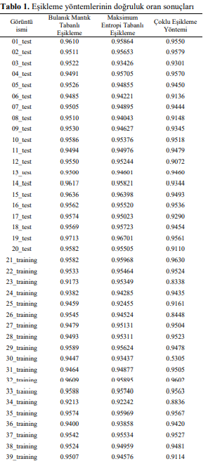
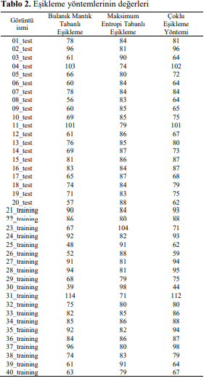
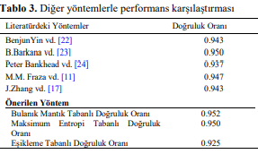

Slide 20
5-SONUÇLAR
Bu makalede, paylaşıma açık olarak sunulan DRIVE veri seti üzerinde morfolojik işlemlere dayalı bir damar iyileştirme yöntemi kullanılmıştır. Damar iyileştirme aşamasından sonra Çoklu Eşikleme, Bulanık Mantık Tabanlı Eşikleme ve Maksimum Eşikleme yöntemleri kullanılarak damar bölütlemesi yapılmıştır. Bu yöntem temelde morfolojik işlemlere dayanmış olsa da asıl amaç eşikleme algoritmalarının yöntem üzerindeki performanslarının karşılaştırılmasıdır. Eşikleme yöntemleri, doğası ne olursa olsun tüm veriler üzerinde kullanılabilir. Ancak, farklı eşikleme yöntemlerinin aynı iyileştirilmiş görüntü üzerinde farklı sonuçlar verdiği gözlemlenmiştir. Bu makalede, Bulanık Mantık Tabanlı Eşikleme yönteminin ortalama doğruluk oranı 0.952 olarak hesaplanmış ve diğer iki eşikleme yönteminden daha yüksek bir değere sahip olmuştur. Bu makalede elde edilen deneysel sonuçlar tatmin edici bir seviyededir. Önerilen yöntem geliştirilmeye açıktır. Halka açık bir veri seti kullanıldığı için karşılaştırması ve doğruluğu test edilebilir durumdadır.

Slide 21

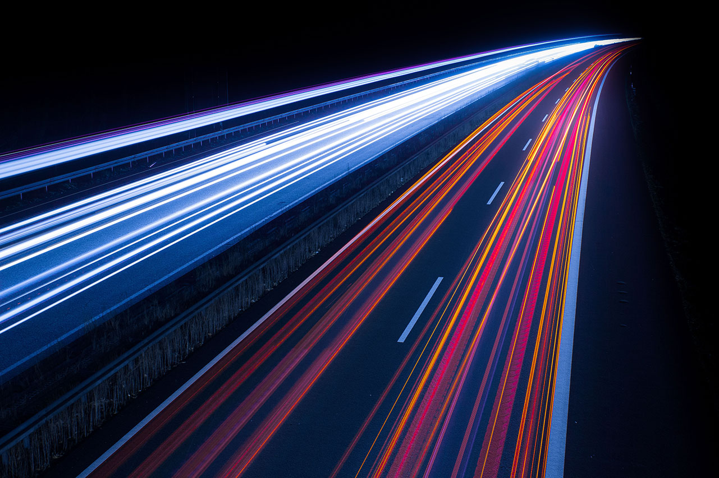
DİNLEDİĞİNİZ İÇİN TEŞEKKÜR EDERİM…
Buğra Enhar elbir

